Slide 1
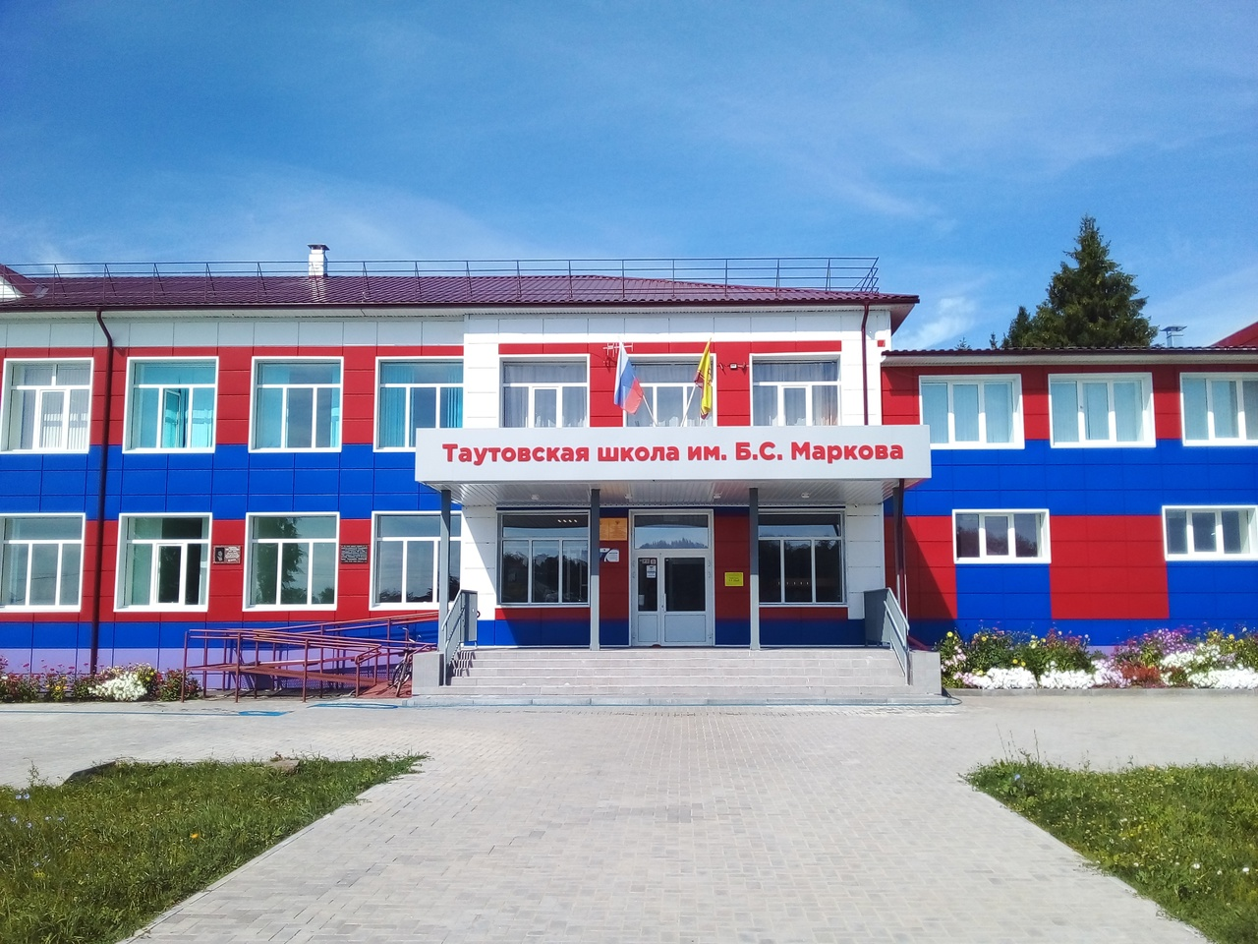
МУНИЦИПАЛЬНОЕ БЮДЖЕТНОЕ ОБЩЕОБРАЗОВАТЕЛЬНОЕ УЧРЕЖДЕНИЕ ТАУТОВСКАЯ СРЕДНЯЯ ОБЩЕОБРАЗОВАТЕЛЬНАЯ ШКОЛА ИМ. Б.С.МАРКОВА АЛИКОВСКОГО МУНИЦИПАЛЬНОГО ОКРУГА ЧУВАШСКОЙ РЕСПУБЛИКИ
Руководитель волонтерского движения: Зарубина Анастасия Леонидовна

Slide 2
ЗАДАЧИ ВОЛОНТЕРСКОГО ДВИЖЕНИЯ В ШКОЛЕ:
пропагандировать здоровый образ жизни
(через участие в различных сферах деятельности; развитие творческих способностей членов молодежных представительств; предоставление реализовываться со своими возможностями, интересами, способными отвлечь подростков от совершения правонарушений);
создавать условия, позволяющие учиться вести работу, направленную на снижение уровня употребления алкоголя, табакокурения в подростковой среде;

Slide 3
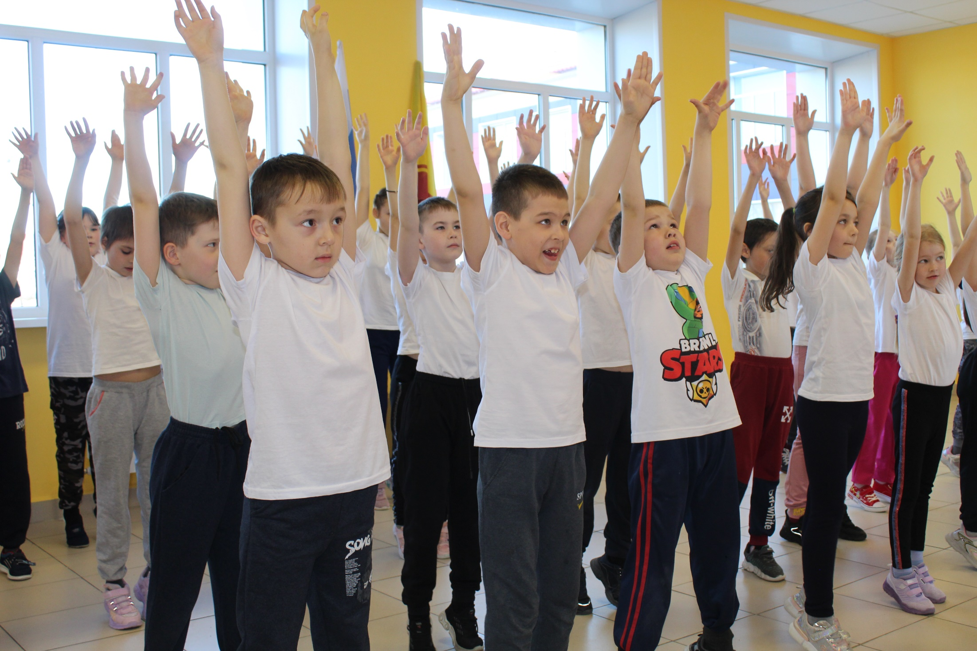
Девиз: «Верить в дружбу горячо, Рядом чувствовать плечо. Никогда не унывать И везде всем помогать!»

Slide 4
Наши заповеди
Найди себя в жизни!
Веди
ЗОЖ!
Будь милосердным!
Будь активным!
Будь честным!
Будь справедливым!

Slide 5
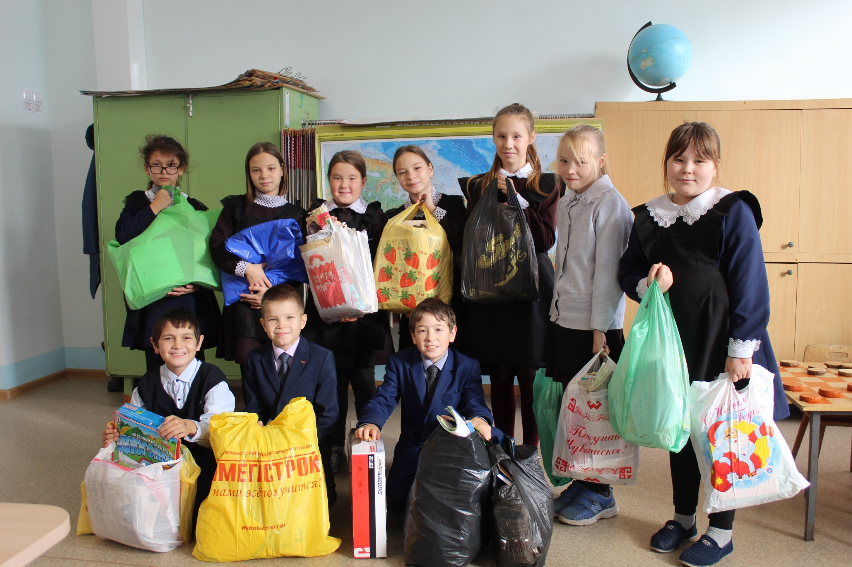
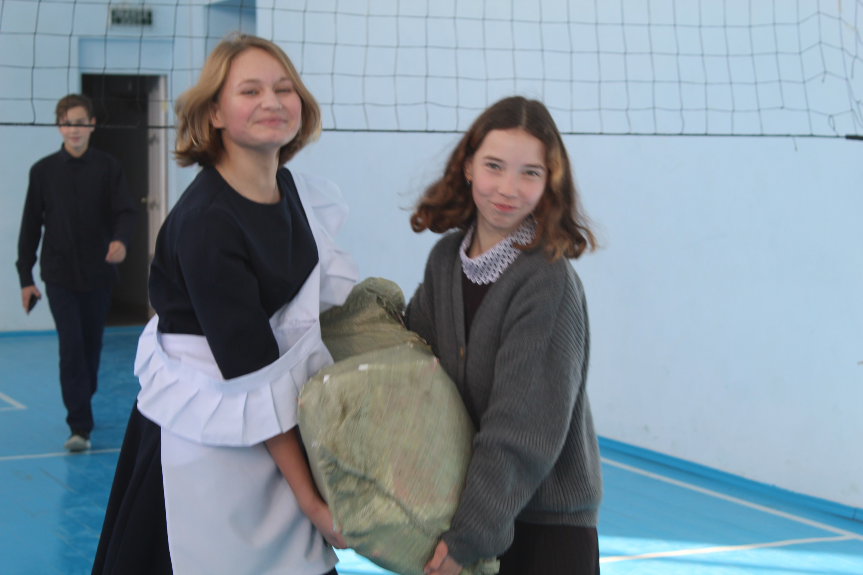
Наша волонтерская деятельность началась с 1 сентября 2020 г. Сегодня в отряде представители 1-11классов.

Slide 6
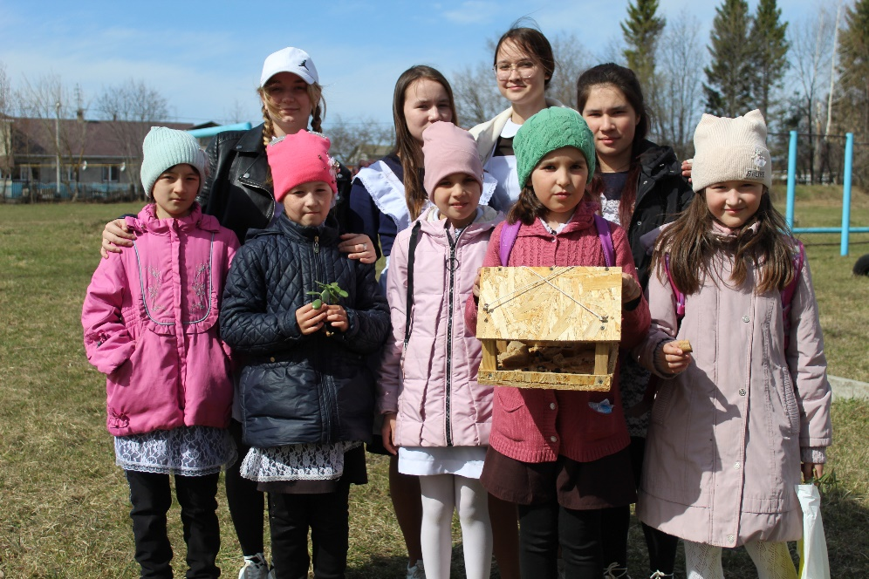
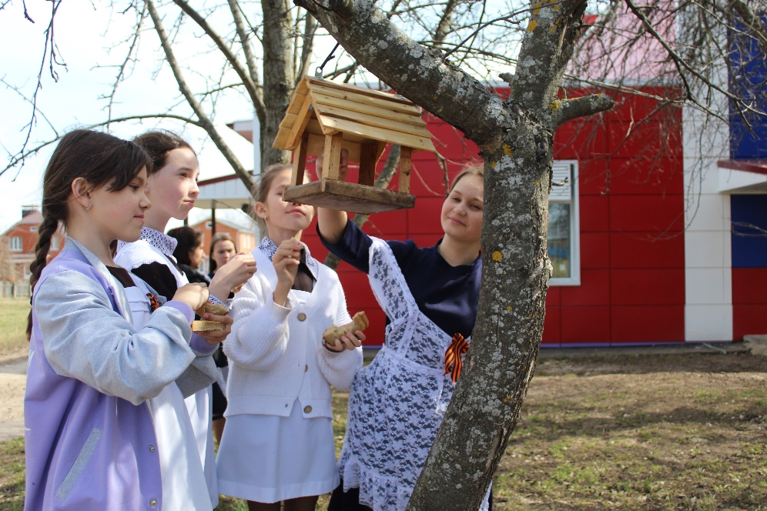
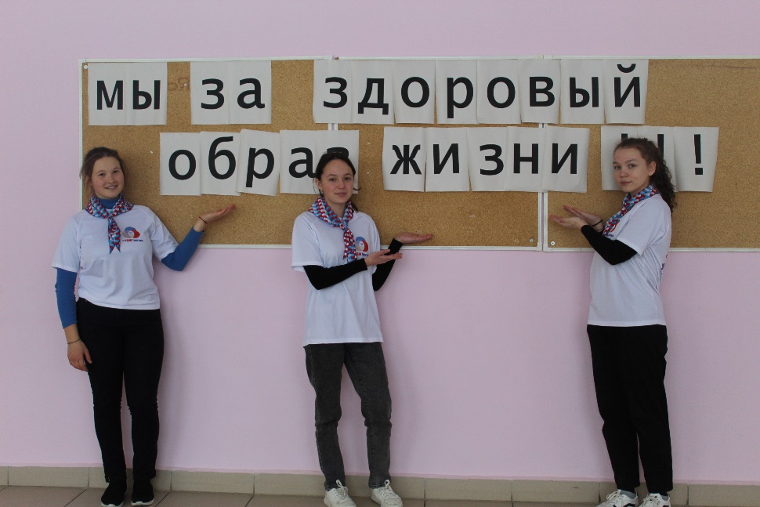
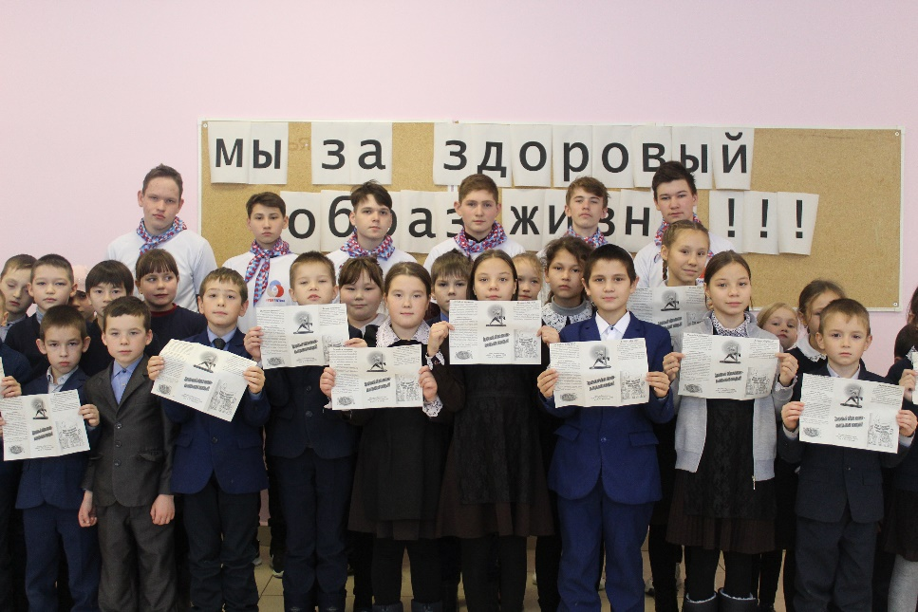
Направления деятельности:

Slide 7
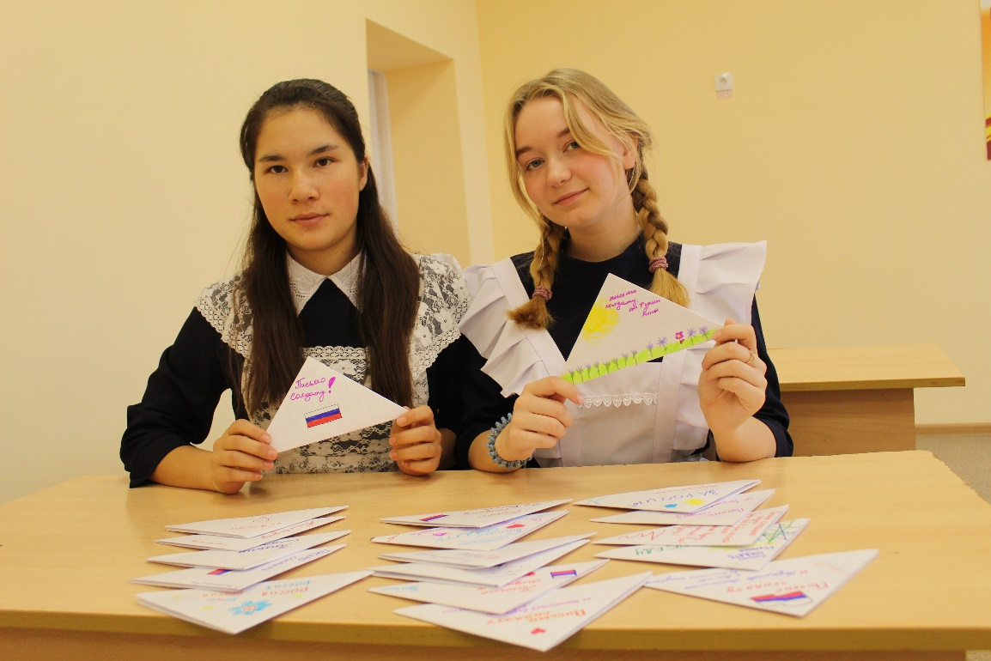
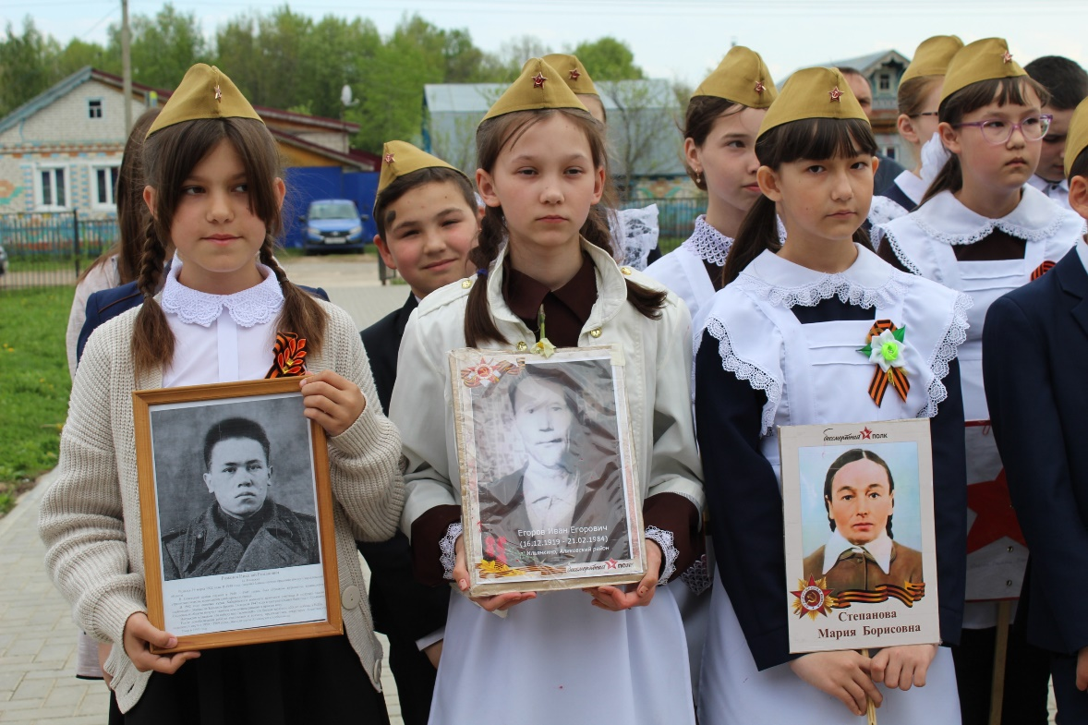

Slide 8
